Slide 1
第6章 应用层网络服务程序简介
6.1 HTTP协议和服务
6.2 FTP协议和服务
6.3 TELNET协议和服务
6.4 NFS协议和服务
6.5 自定义网络服务

Slide 2
6.1 HTTP协议和服务
6.1.1 HTTP协议概述
6.1.2 HTTP协议的基本过程

Slide 3
6.1.1 HTTP协议概述
应用层协议HTTP是Web的核心。HTTP协议在Web的客户端程序和服务器程序中得以实现，运行在不同系统上的客户端程序和服务器程序，通过交换HTTP消息彼此交流。HTTP协议定义数据格式，使得服务器和客户端通过协议进行数据交流。

Slide 4
6.1.2 HTTP协议的基本过程
HTTP协议是基于客户端/服务器之间的请求响应进行交互的。
1．HTTP协议的宏观过程
2．HTTP协议的内部过程

Slide 5
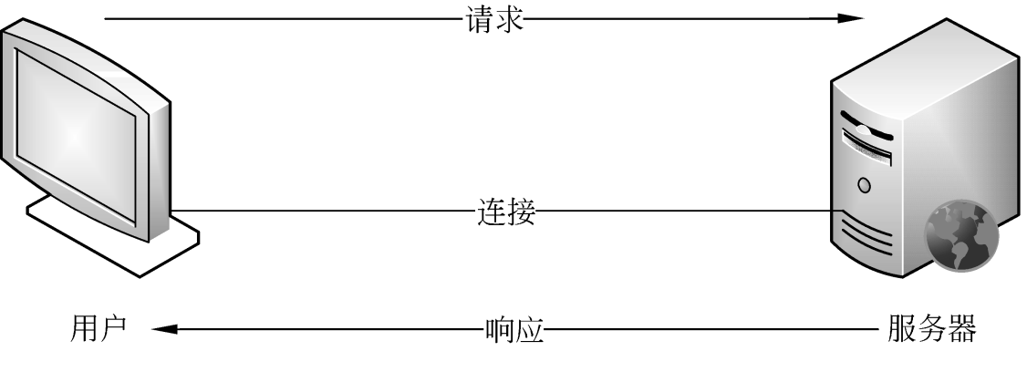
1．HTTP协议的宏观过程

Slide 6
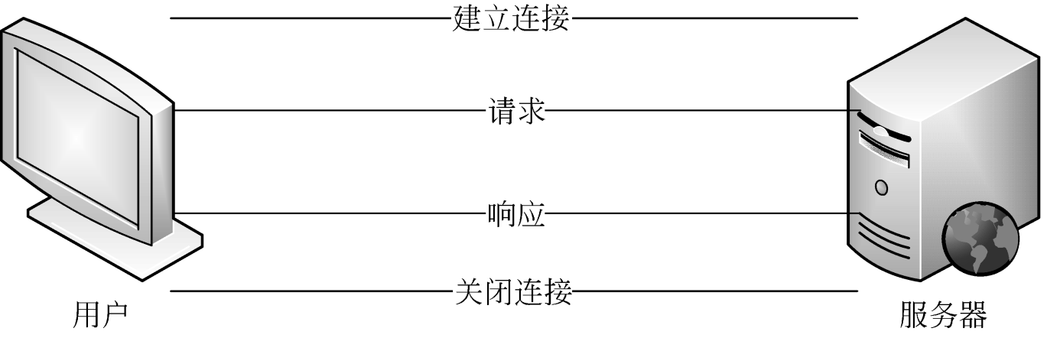
2．HTTP协议的内部过程

Slide 7
6.2 FTP协议和服务
6.2.1 FTP协议概述
6.2.2 FTP协议的工作模式
6.2.3 FTP协议的传输方式
6.2.4 一个简单的FTP过程
6.2.5 常用的FTP工具

Slide 8
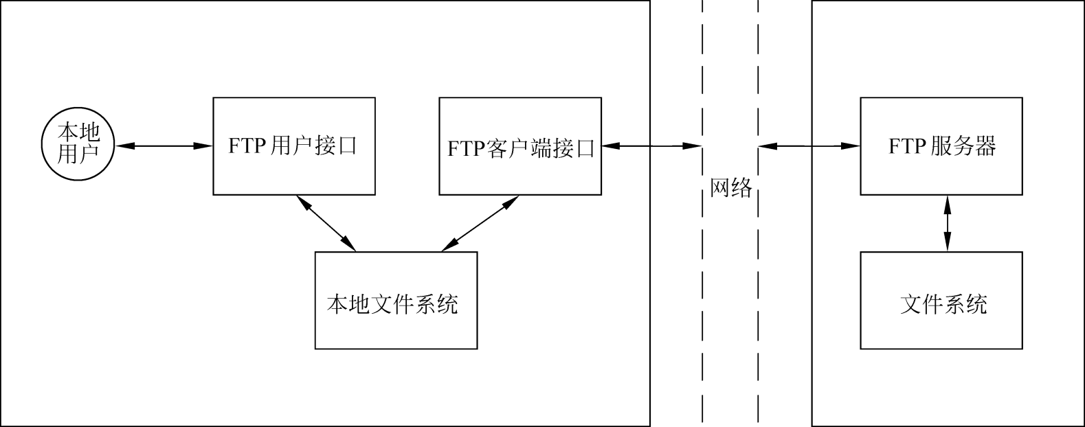
6.2.1 FTP协议概述
1．FTP协议的步骤
2．FTP是双端口服务器

Slide 9
1．FTP协议的步骤
（1）用户通过FTP接口输入命令。
（2）连接成功后，FTP服务器主机要求输入合适的用户名和密码，在用户名和密码得到正确的验证后，进入正常的FTP下载过程。
（3）在远程的FTP服务器上进行文件目录的转换，进入合适的目录，进行相关的操作。
（4）对目标文件的下载。
（5）客户端关闭与服务器之间的FTP连接。

Slide 10
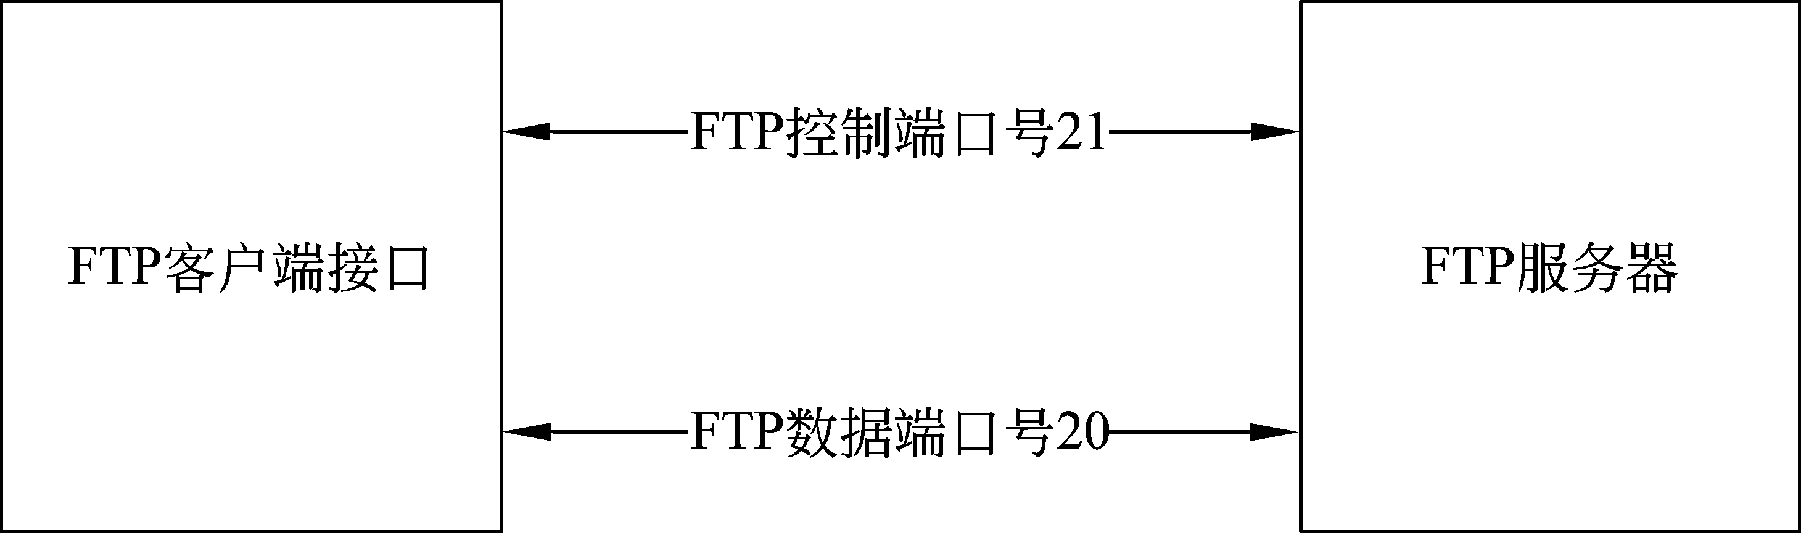
2．FTP是双端口服务器

Slide 11
6.2.2 FTP协议的工作模式
FTP协议的工作模式分为主动模式和被动模式，二者的主要区别在于对数据端口的处理方式不同：主动模式在客户端连接后，告诉服务器数据连接的端口；被动模式在客户端连接后，进行数据传输的时候临时连接FTP服务器的20端口，利用此端口进行数据的传输。
1．主动模式
2．被动模式

Slide 12
1．主动模式
主动模式又叫标准模式、PORT模式。主动模式下FTP协议的客户端和服务器端同时作为TCP连接的客户端和服务器端，FTP客户端建立数据连接的TCP服务器等待FTP服务器端的连接。

Slide 13
2．被动模式
被动模式又称为PASV模式。被动模式下建立命令通道的方式与主动方式相同，但是命令通道建立成功后，FTP客户端不发送port命令，而是pasv命令。FTP服务器接收到此命令后，在高端口上随机选取一个端口并将端口号告诉客户端，客户端在这个端口上与服务器端进行数据的传输。

Slide 14
6.2.3 FTP协议的传输方式
FTP协议有两种传输方式：ASCII传输模式和二进制数据传输模式，二者的区别在于对传输数据是否进行了解释。
1．ASCII传输方式
2．二进制传输模式

Slide 15
6.2.4 一个简单的FTP过程
在主机192.168.1.150上使用Xlight FTP建立一个FTP服务器，站点上仅有一个test.txt文件。在FTP服务器上建立用户名和密码均为“test”的用户账号。

Slide 16
6.2.5 常用的FTP工具
在Linux下常用的FTP客户端有FTP命令行工具，可以方便地使用命令行进行FTP交互。在Linux操作系统下经常使用的还有一个图形界面的FTP客户端工具gftp。
Linux操作系统下的服务器端经常使用的有vsftp和wuftp，目前使用vsftp的人员占多数，读者可以查阅相关的资料配置自己的FTP站点。

Slide 17
6.3 TELNET协议和服务
6.3.1 远程登录的基本概念
6.3.2 使用TELNET协议进行远程登录的工作过程
6.3.3 TELNET协议

Slide 18
6.3.1 远程登录的基本概念
分时操作系统允许多个用户同时使用一台计算机。为了保证系统的安全和记账方便，系统要求每个用户有单独的账号作为登录标识，系统还为每个用户指定了一个口令。用户在使用该系统之前要输入标识和口令，这个过程被称为“登录”。远程登录是指用户使用telnet命令，使自己的计算机暂时成为远程主机的一个仿真终端的过程。

Slide 19
6.3.2 使用TELNET协议进行远程登录的工作过程
使用TELNET协议进行远程登录时需要满足以下条件：首先在本地主机上必须装有包含TELNET协议的客户程序，还必须知道远程主机的IP地址或者域名，要能正常登录必须知道登录的用户名和口令。TELNET远程登录服务分为以下4个过程：
（1）本地主机与远程主机建立连接。
（2）将本地终端上输入的用户名和口令及以后输入的任何命令或字符以NVT（Net Virtual Terminal）格式传送到远程主机。
（3）将远程主机输出的数据转化为本地所接受的格式送回本地终端。
（4）本地主机撤销与远程主机进行的连接。

Slide 20
6.3.3 TELNET协议
TELNET协议服务器软件是最常用的远程登录服务器软件，它是一种典型的客户端/服务器模型的服务，使用TELNET协议来工作。
1．基本内容
2．异构网络适应
3．传送远地命令
4．数据流向

Slide 21
1．基本内容
TELNET协议是TCP/IP协议族中的一种，是Internet远程登录服务的标准协议。使用TELNET协议能够把本地用户所使用的计算机变成远程主机系统的一个终端。它提供了3种基本服务：
一个标准接口
一个允许客户端和服务器协商选项的机制
TELNET对称处理连接的两端

Slide 22
2．异构网络适应
为了使得多种操作系统间的TELNET交互操作能够正常进行，TELNET协议定义了一些统一的网络传输格式和命令。TELNET协议定义了数据和命令在Internet上的传输方式，即网络虚拟终端NVT（Net Virtual Terminal）。

Slide 23
3．传送远地命令
大多数的操作系统都实现各种控制命令的各种快捷键操作，当登录的用户在本地终端输入这些快捷键的时候，本地系统将执行对应的本地控制命令，而不把这些快捷键作为输入。TELNET协议使用NVT来定义客户端的快捷键并将控制功能传送到服务器。

Slide 24
4．数据流向
TELNET应用软件有一个缺点，它的效率不高。主要是其中的数据流向造成的。因为每一次输入和输出时，计算机将切换进程环境好几次，这个开销是很昂贵的。由于用户按键的速率并不高，所以响应速度一般来说仍然可以接受。

Slide 25
6.4 NFS协议和服务
6.4.1 安装NFS服务器和客户端
6.4.2 服务器端的设定
6.4.3 客户端的操作
6.4.4 showmount命令

Slide 26
6.4.1 安装NFS服务器和客户端
在Ubuntu下进行NFS服务器的安装有两个版本可供选择，nfs-kernel-server和nfs-user-server。二者之间的差别在于前者是在内核层实现的，速度更加快，后者的速度相对慢一些。读者可以根据自己的需要进行选择安装。

Slide 27
6.4.2 服务器端的设定
要使安装的服务器程序能够正常工作，主要的工作是对服务器的配置文件进行编辑。这个配置文件是/etc/exports，这个文件中的格式如下：
共享的目录 主机名称1或者IP1(参数1，参数2) 主机名称2或者IP2（参数3，参数4）

Slide 28
6.4.3 客户端的操作
要在客户端挂载服务器上共享的NFS目录，使用通用的mount命令进行，其命令格式为：
mount -t nfs 主机名或者主机IP地址:/共享目录名 挂载的本机目录

Slide 29
6.4.4 showmount命令
它主要有两个命令选项，含义如下：
-a：这个参数是一般在NFS SERVER上使用，是用来显示已经挂载上本机nfs目录的客户端机器列表。
-e：显示指定的NFS SERVER上export出来的目录。

Slide 30
6.5 自定义网络服务
6.5.1 xinetd/inetd
6.5.2 xinetd服务配置
6.5.3 自定义网络服务

Slide 31
6.5.1 xinetd/inetd
xinetd（eXtended InterNET services daemon），也叫做扩展因特网驻留程序，它是一种控制因特网服务的应用程序，例如常用的TELNET服务、FTP服务和POP等服务程序通常都集成在这个服务器中。

Slide 32
6.5.2 xinetd服务配置
xinetd的默认配置文件是/etc/xinetd.conf，查看这个配置文件的内容会发现，它将/etc/xinetd.d目录里的文件包含了进来。
includedir /etc/xinetd.d

Slide 33
6.5.3 自定义网络服务
本节中以vsftpd为例进行自定义网络服务的设置。首先安装vsftpd服务器程序，使用命令apt-get install vsftpd进行安装。

